Slide 1


第四章 无约束最优化问题
谢秉磊

Slide 2
第四章 无约束最优化问题
第四节 无约束优化问题的解法
最速下降法
Newton法
共轭梯度法
拟Newton法

Slide 3
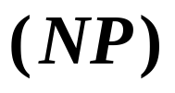
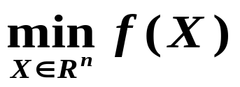
四、共轭梯度法
共轭方向及其性质
二次函数共轭梯度法的迭代原理
二次函数共轭梯度法的迭代步骤
一般函数的共轭梯度法
PRP算法的迭代步骤
共轭梯度法的注释
非线性规划4-4

Slide 4

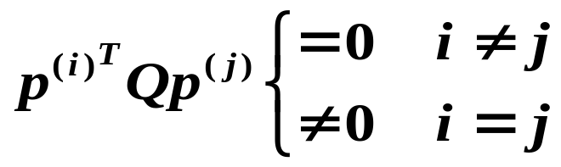


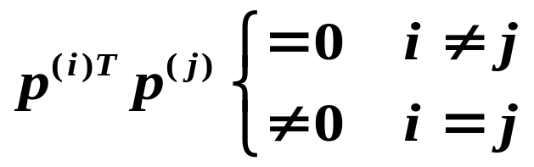


1.共轭方向及其性质
定义4-13
设Q是n阶对称正定矩阵，若向量组
满足：
则称该向量组Q共轭(Q正交)。
当 Q = E ,(4-24)就是通常的正交条件:
则向量组 正交。
非线性规划4-4

Slide 5

1.共轭方向及其性质
定义4-13
设Q是n阶对称正定矩阵，若向量组
满足：
则称该向量组Q共轭(Q正交)。
共轭方向的性质：
定理4-13
设 对于对称正定矩阵Q共轭，
则 线性无关。
非线性规划4-4

Slide 6
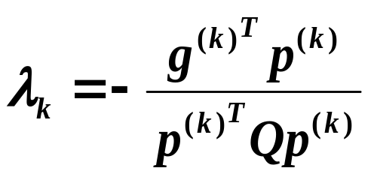
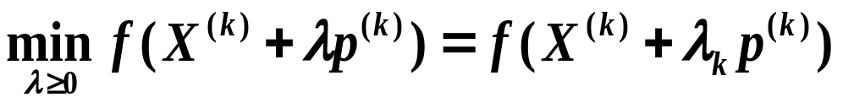


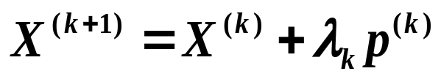

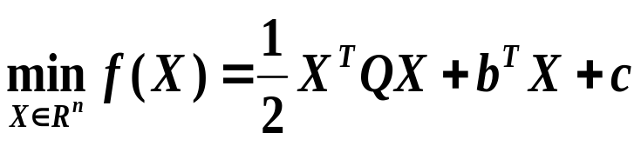






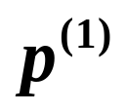
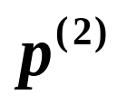

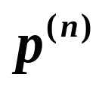
1.共轭方向及其性质
定理4-14
设 对于对称正定矩阵Q共轭，则从
任意一点X⁽¹⁾出发,依次以 为搜索方向的
下述算法：
经n次一维搜索收敛于 的最优
解 。
分析：
结论：
共轭方向法具有二次终止性.
非线性规划4-4

Slide 7
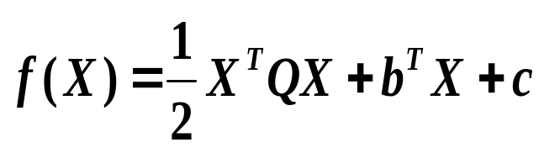












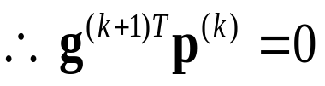




证明：
∵ 是最优步长
是正定 二次函数
非线性规划4-4

Slide 8


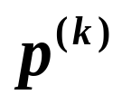
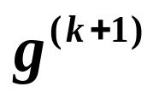

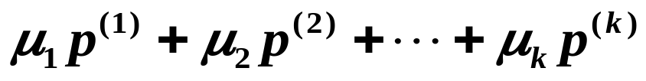
1.共轭方向及其性质
定理4-14
设 对于对称正定矩阵Q共轭，则从
任意一点X⁽¹⁾出发,依次以 为搜索方向的
下述算法：
经n次一维搜索收敛于 的最优
解 。
推论：
则 g^{(k+1)}与 的任意线性组合都正交。
非线性规划4-4

Slide 9
四.共轭梯度法
共轭方向及其性质
二次函数共轭梯度法的迭代原理
二次函数共轭梯度法的迭代步骤
一般函数的共轭梯度法
PRP算法的迭代步骤
共轭梯度法的注释
非线性规划4-4

Slide 10


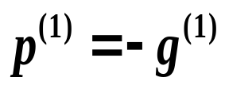
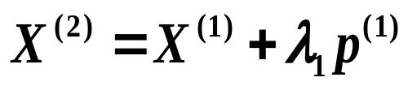
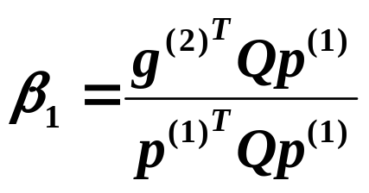

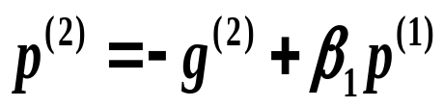


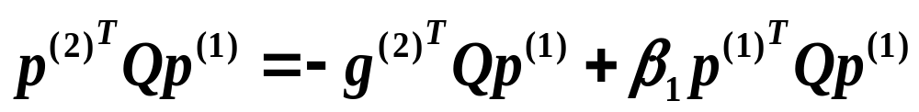

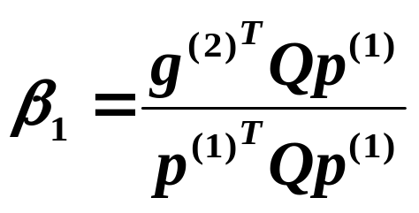
2.二次函数共轭梯度法的迭代原理
求 的最优解X *。Q是对称正定矩阵。
非线性规划4-4

Slide 11

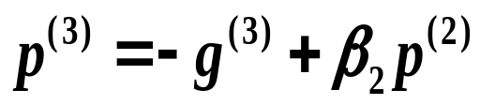

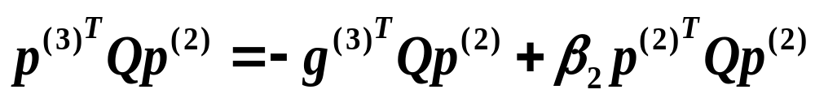

2.二次函数共轭梯度法的迭代原理
求 的最优解X *。Q是对称正定矩阵。
非线性规划4-4

Slide 12

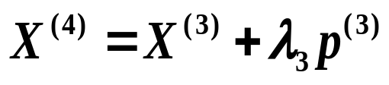
2.二次函数共轭梯度法的迭代原理
求 的最优解X *。Q是对称正定矩阵。
已知 p⁽³⁾与p⁽²⁾, p⁽²⁾与p⁽¹⁾都Q共轭, p⁽³⁾与p⁽¹⁾是否Q共轭?
非线性规划4-4

Slide 13


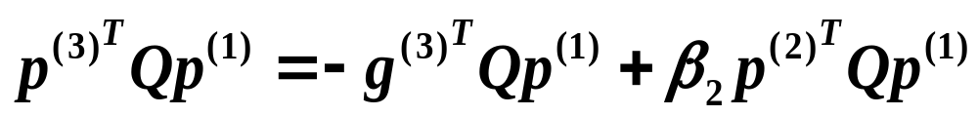
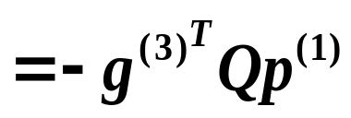
2.二次函数共轭梯度法的迭代原理
证明： p⁽³⁾与p⁽¹⁾是否Q共轭
非线性规划4-4

Slide 14
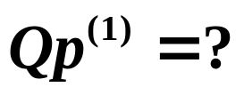
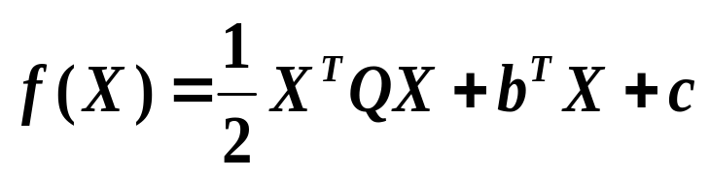
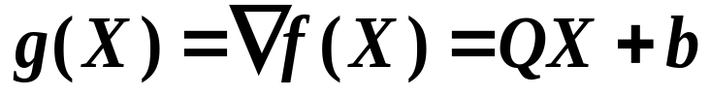
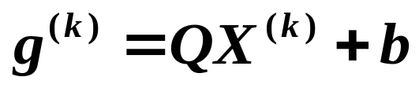
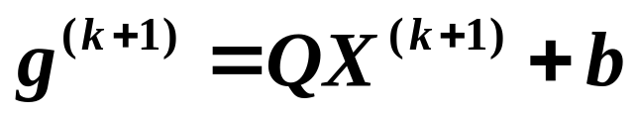
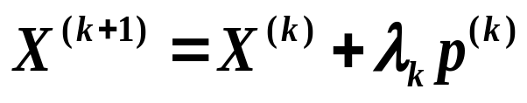
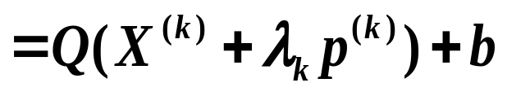
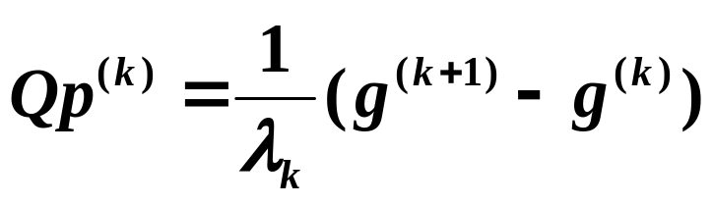
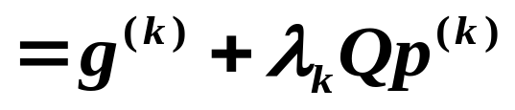
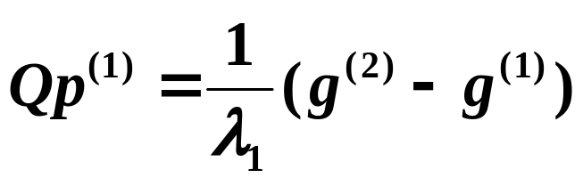
2.二次函数共轭梯度法的迭代原理
非线性规划4-4

Slide 15
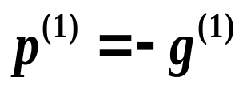
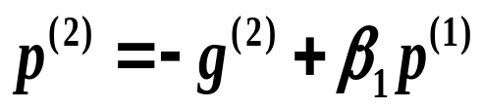

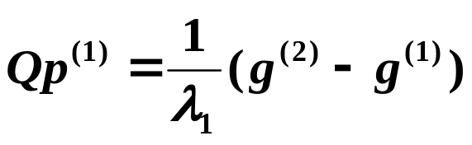
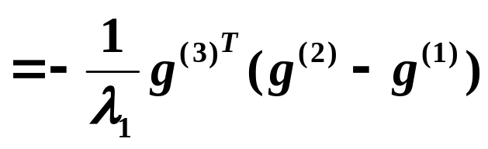
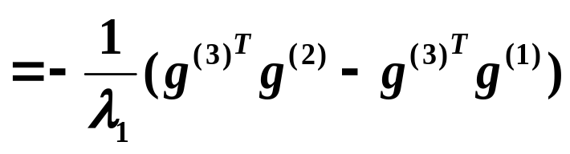
2.二次函数共轭梯度法的迭代原理
证明： p⁽³⁾与p⁽¹⁾是否Q共轭
因为g⁽¹⁾与g⁽²⁾都是p⁽¹⁾,p⁽²⁾的线性组合,由定理4-14推论，
非线性规划4-4

Slide 16
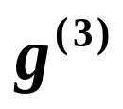
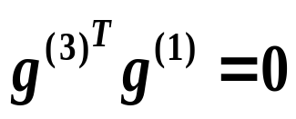
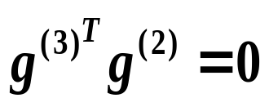
1.共轭方向及其性质
定理4-14
设 对于对称正定矩阵Q共轭，则从
任意一点X⁽¹⁾出发,依次以 为搜索方向的
下述算法：
经n次一维搜索收敛于 的最优
解 。
推论：
则 g^{(k+1)}与 的任意线性组合都正交。
非线性规划4-4

Slide 17
2.二次函数共轭梯度法的迭代原理
证明： p⁽³⁾与p⁽¹⁾是否Q共轭
0
0
0
因为g⁽¹⁾与g⁽²⁾都是p⁽¹⁾,p⁽²⁾的线性组合,由定理4-14推论，
所以 p⁽³⁾与p⁽¹⁾ Q共轭。
非线性规划4-4

Slide 18
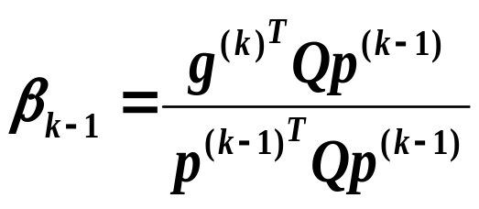

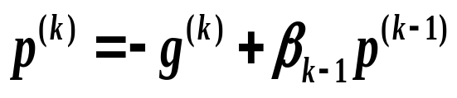

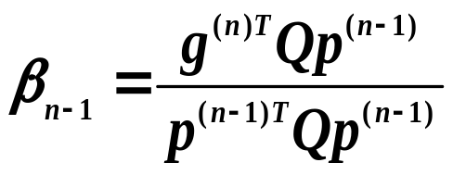
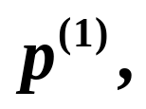
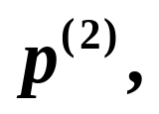






2.二次函数共轭梯度法的迭代原理
求 的最优解X *。Q是对称正定矩阵。
两两Q共轭.
共轭梯度法是共轭方向法，具有二次终止性。
非线性规划4-4

Slide 19
四.共轭梯度法
共轭方向及其性质
二次函数共轭梯度法的迭代原理
二次函数共轭梯度法的迭代步骤
一般函数的共轭梯度法
PRP算法的迭代步骤
共轭梯度法的注释
非线性规划4-4

Slide 20













3.二次函数共轭梯度法的迭代步骤
非线性规划4-4

Slide 21






3.二次函数共轭梯度法的迭代步骤
证明：
非线性规划4-4

Slide 22

















一.最速下降法
3.迭代步骤
注释：
一维搜索最优解的梯度 与搜索方向 正交
非线性规划4-4

Slide 23

3.二次函数共轭梯度法的迭代步骤
证明：
0
非线性规划4-4

Slide 24
3.二次函数共轭梯度法的迭代步骤
非线性规划4-4

Slide 25



















例4-12
求解 取
解：
线性规划3-4

Slide 26






例4-12
求解 取
解：
共轭梯度法具有二次终止性.
线性规划3-4

Slide 27
四、共轭梯度法
共轭方向及其性质
二次函数共轭梯度法的迭代原理
二次函数共轭梯度法的迭代步骤
一般函数的共轭梯度法
PRP算法的迭代步骤
共轭梯度法的注释
非线性规划4-4

Slide 28








4.一般函数的共轭梯度法
求 的最优解
一维搜索
非线性规划4-4

Slide 29






4.一般函数的共轭梯度法
下面推导 的三种形式，它们分别对应三种不同的共轭梯度法。
非线性规划4-4

Slide 30






4.一般函数的共轭梯度法
定理4-14推论
非线性规划4-4

Slide 31
1.共轭方向及其性质
定理4-14
设 对于对称正定矩阵Q共轭，
则从任意一点X⁽¹⁾出发,依次以 为搜索方向的下述算法：
经n次一维搜索收敛于 的最优解 。
推论：
则 g^{(k+1)}与 的任意线性组合都正交。
非线性规划4-4

Slide 32







4.一般函数的共轭梯度法
定理4-14推论
非线性规划4-4

Slide 33





4.一般函数的共轭梯度法
(4-32) 称为FR公式
(4-33) 称为DM公式
(4-34) 称为PRP公式
这三个公式对应的共轭梯度法分别称为FR, DM 和 PRP算法.
非线性规划4-4

Slide 34
四.共轭梯度法
共轭方向及其性质
二次函数共轭梯度法的迭代原理
二次函数共轭梯度法的迭代步骤
一般函数的共轭梯度法
PRP算法的迭代步骤
共轭梯度法的注释
非线性规划4-4

Slide 35



















5.PRP算法的迭代步骤
在PRP算法中,每n次迭代中的第一步取负梯度方向为其搜索方向,这种做法简称为“n步重新开始”.这是为了减少舍入误差的影响,加快收敛速度。
非线性规划4-4

Slide 36
四.共轭梯度法
共轭方向及其性质
二次函数共轭梯度法的迭代原理
二次函数共轭梯度法的迭代步骤
一般函数的共轭梯度法
PRP算法的迭代步骤
共轭梯度法的注释
非线性规划4-4

Slide 37






6.共轭梯度法的注释
是 f (X)在 X^{(k)} 处的下降方向。
证明：
所以共轭梯度法对一般目标函数是下降算法，
因此共轭梯度法是收敛算法。
结论：
非线性规划4-4

Slide 38

6.共轭梯度法的注释
是 f (X)在 X^{(k)} 处的下降方向。
所以共轭梯度法对一般目标函数是下降算法，
因此共轭梯度法是收敛算法。
在PRP算法中,每n次迭代中的第一步取负梯度方向为其搜索方向,这种做法简称为“n步重新开始”.这是为了减少舍入误差的影响,加快收敛速度。
非线性规划4-4

Slide 39





6.共轭梯度法的注释
所以共轭梯度法是最速下降法的一种改进算法。
当 时，就变为最速下降法。
共轭梯度法优于最速下降法,但是非“n步重新开始”的共轭梯度法也仅仅具有线性收敛速度.对于“n步重新开始”的PRP的算法,可以证明它具有n步二阶收敛速度.
和Newton法相比较,共轭梯度法的另一个优点是:计算机存储量小，因为它不涉及矩阵，仅仅存放向量。所以它适于求解较高维的问题。
非线性规划4-4

Slide 40
四.共轭梯度法
共轭方向及其性质
二次函数共轭梯度法的迭代原理
二次函数共轭梯度法的迭代步骤
一般函数的共轭梯度法
PRP算法的迭代步骤
共轭梯度法的注释
作业：P155 16
非线性规划4-4

Slide 41
第四章 无约束最优化问题
第四节 无约束优化问题的解法
最速下降法
Newton法
共轭梯度法
拟Newton法
非线性规划4-4

Slide 42
五.拟Newton法（变尺度法）
DFP方法的搜索方向
DFP方法的迭代步骤
DFP法举例
DFP法的性质
DFP法的收敛结论
非线性规划4-4

Slide 43

非线性规划4-4

Slide 44

非线性规划4-4

Slide 45

非线性规划4-4

Slide 46

非线性规划4-4

Slide 47

非线性规划4-4

Slide 48

非线性规划4-4

Slide 49


非线性规划4-4

Slide 50

非线性规划4-4

Slide 51

非线性规划4-4

Slide 52

非线性规划4-4

Slide 53
第四章 无约束最优化问题
第四节 无约束优化问题的解法
最速下降法
Newton法
共轭梯度法
拟Newton法
作业：第4章课后习题 16
非线性规划4-4

